Slide 1
Итоги выполнения соглашения
По охране труда в 2023 году и
Проект соглашения на 2024 год
Докладчик:
Шарафутдинов А. Р.
Заместитель проректора по общим вопросам
26.02.2024

Slide 2
Соглашение по охране труда на 2023 год предусматривало выполнение мероприятий на 41,4 млн. руб.
Фактически выполненено мероприятий в 2023 году на сумму 44,28 млн. руб.

Slide 3
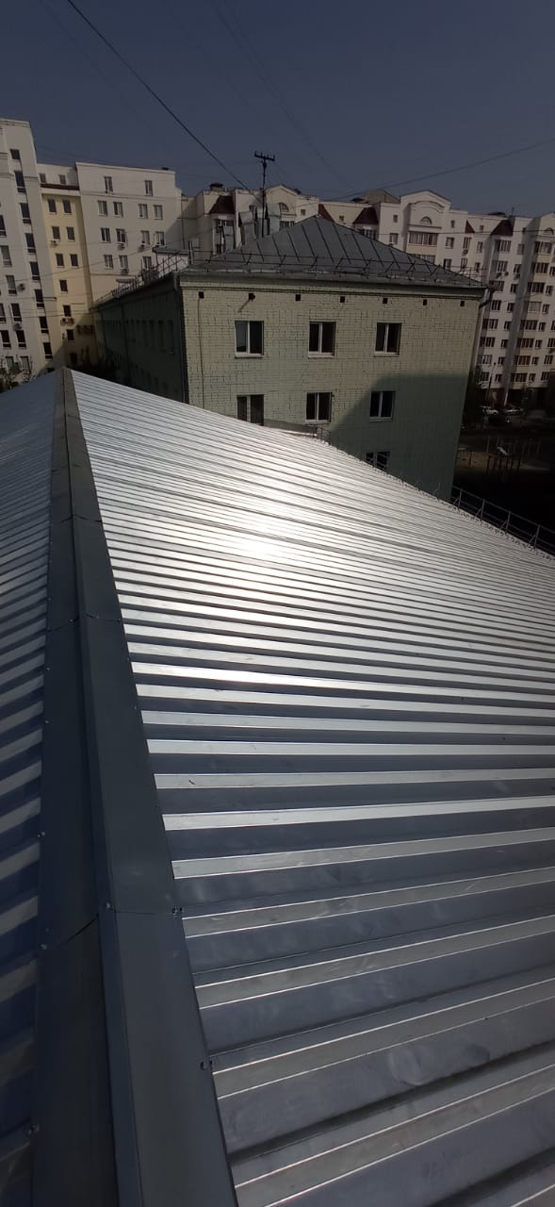
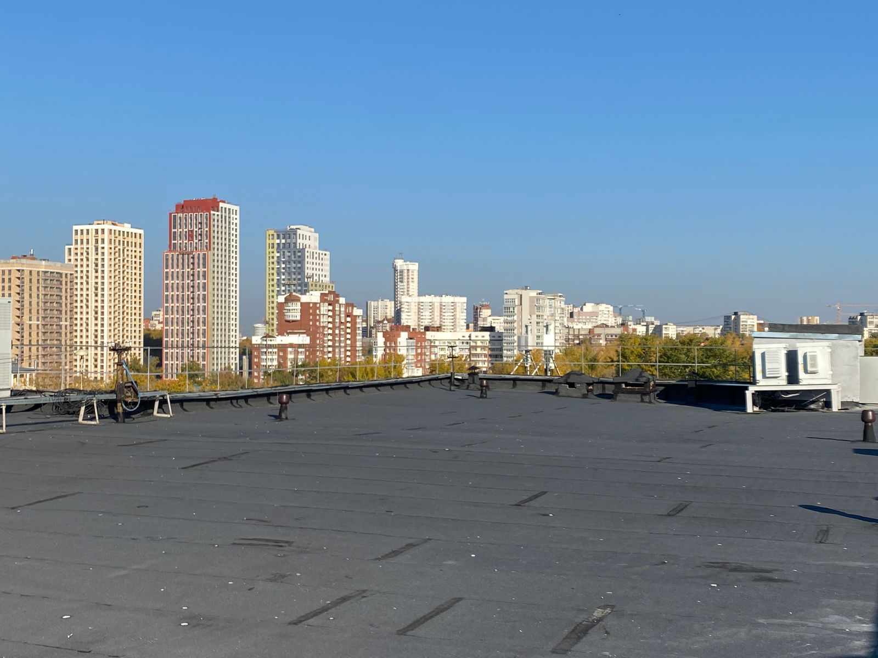
Ремонт кровель
Архив, ул. Большакова,77, лит. В.
7 учебный корпус, ул. Мира, 17а

Slide 4
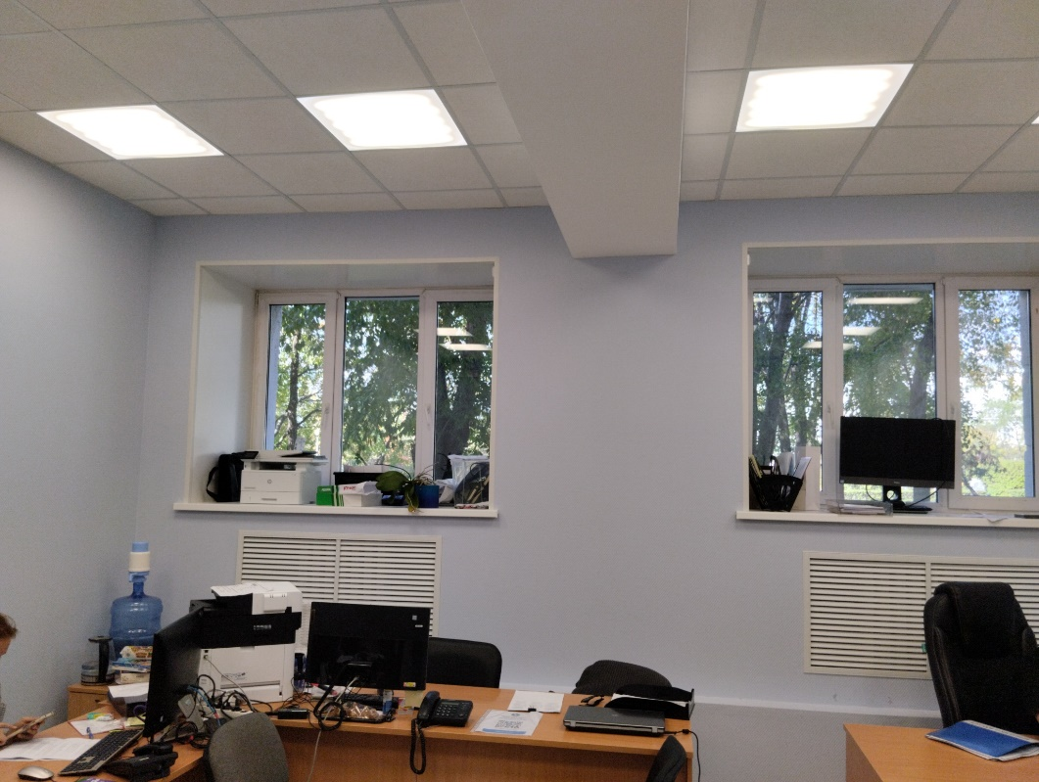
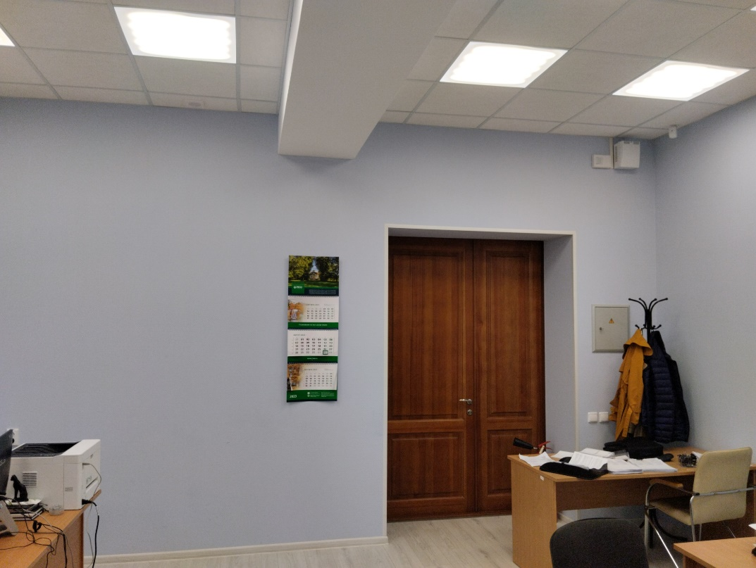
Текущий ремонт помещения И-110 (№335 по плану БТИ 1 этажа), 2 у/к, по адресу: г. Екатеринбург, ул. Мира, 19. (л/с 291, 1 197 102,08 руб.)

Slide 5
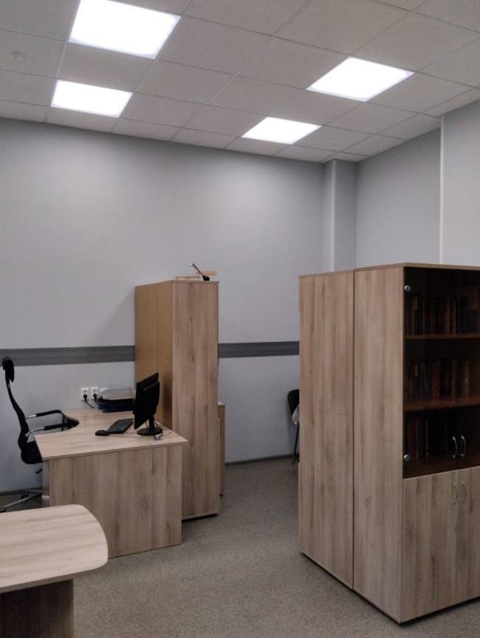
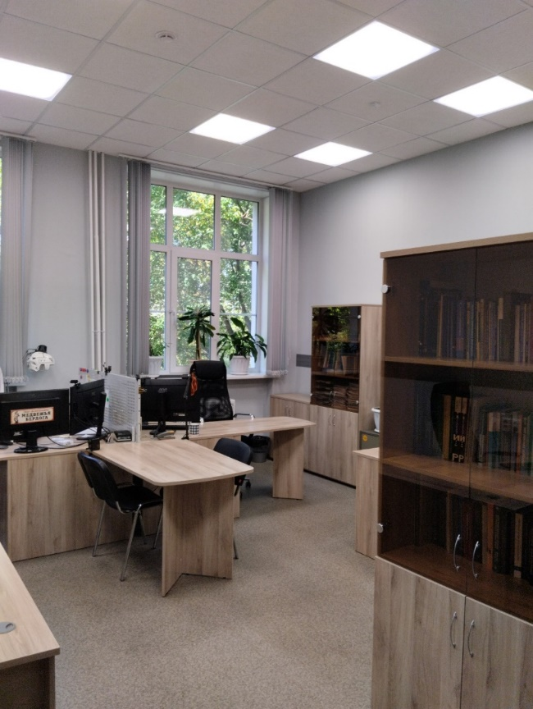
Капитальный ремонт аудиторий С-204, С-208, С-209, С-213, С-218; 4 у/к, по адресу: г. Екатеринбург, ул. Мира 17. (л/с 73, 6 817 258,11 руб.)

Slide 6
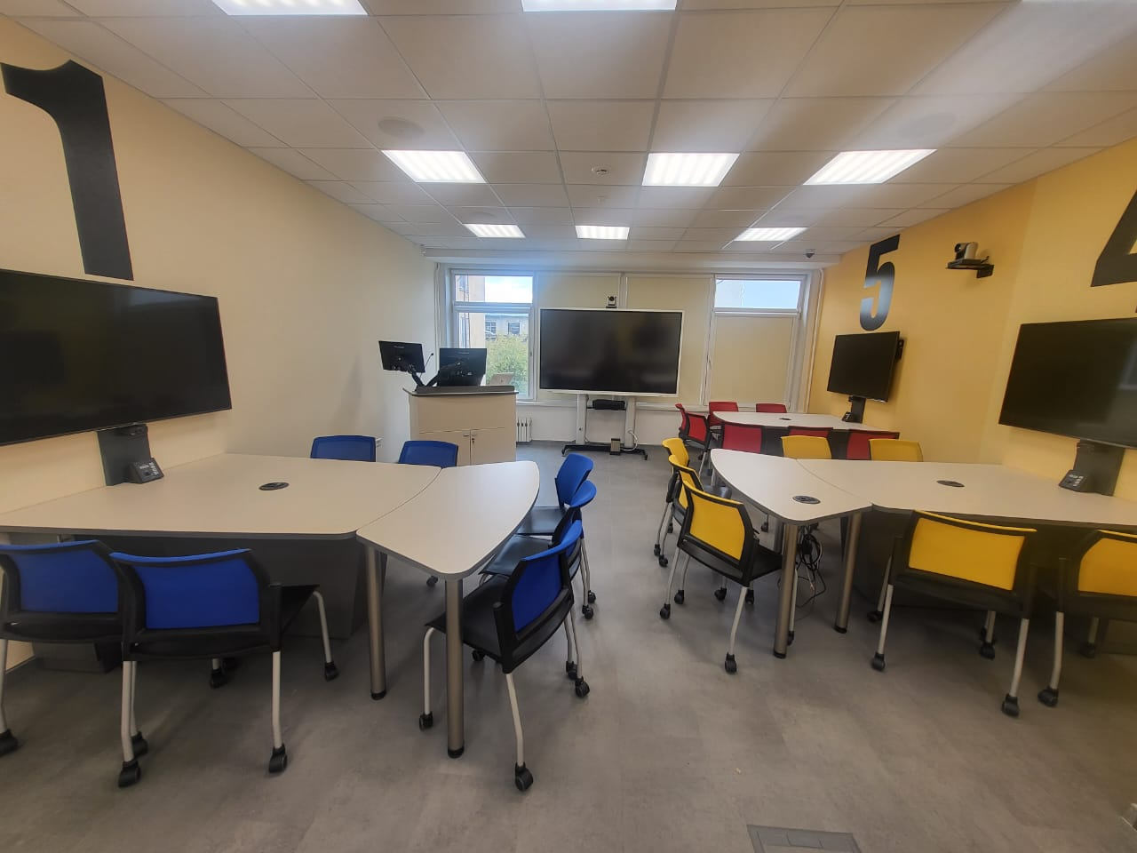
Капитальный ремонт аудитории №469 (№462 по плану БТИ); по адресу: г. Екатеринбург, ул. Тургенева 4. (л/с 303, 2 141 705,12 руб.)
(л/с 303, 2 141 705,12 руб.)

Slide 7
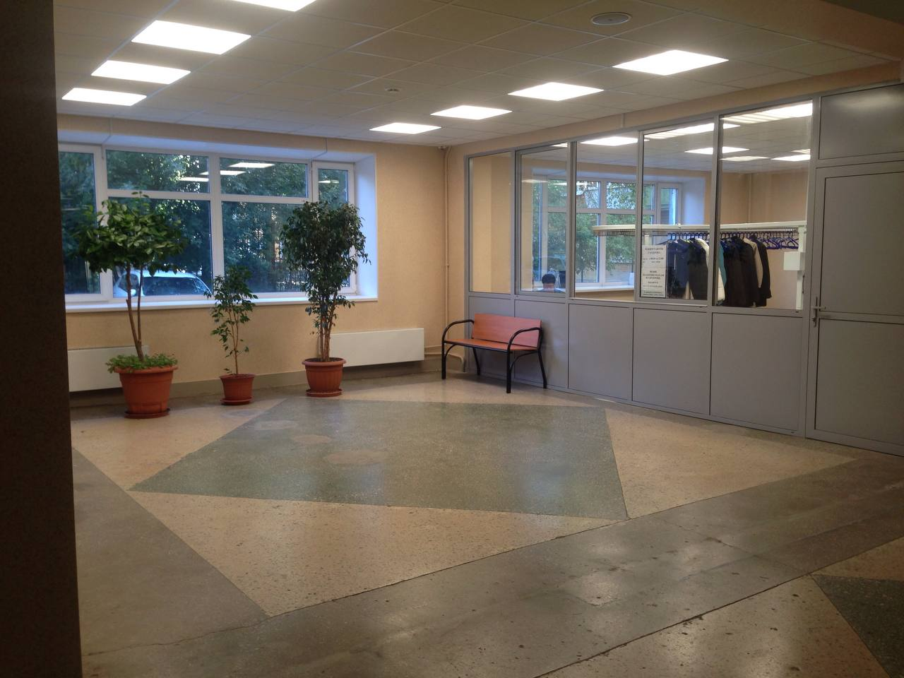
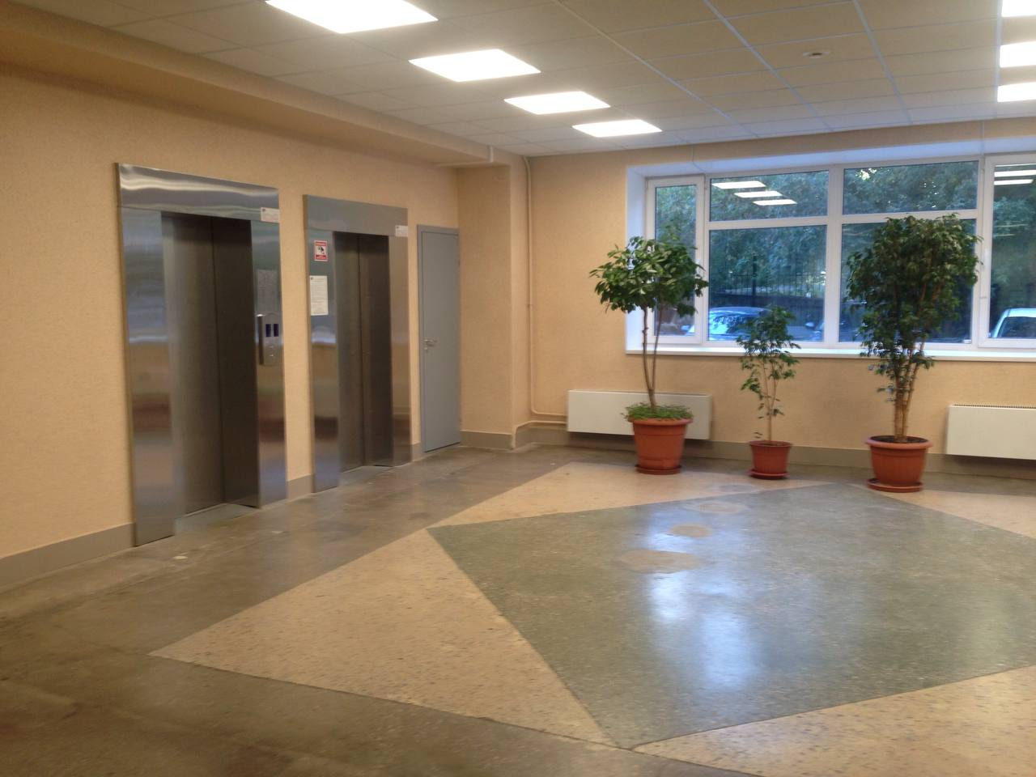
Капитальный ремонт лифтовых холлов и гардероба по адресу г. Екатеринбург, ул. Тургенева,4
(средства ПРР УрФУ 2023 г.)

Slide 8
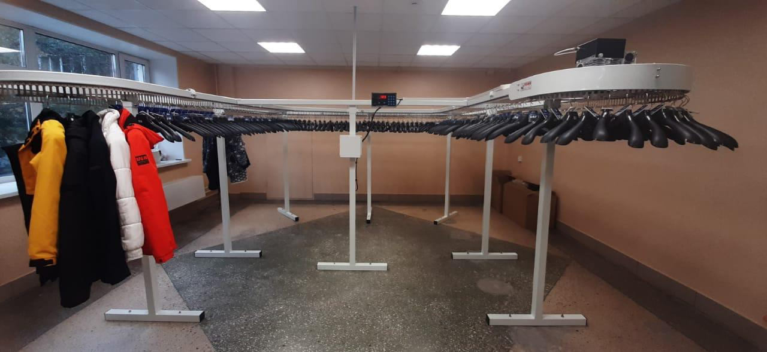
Автоматический гардероб по адресу г. Екатеринбург, ул. Тургенева,4

Slide 9
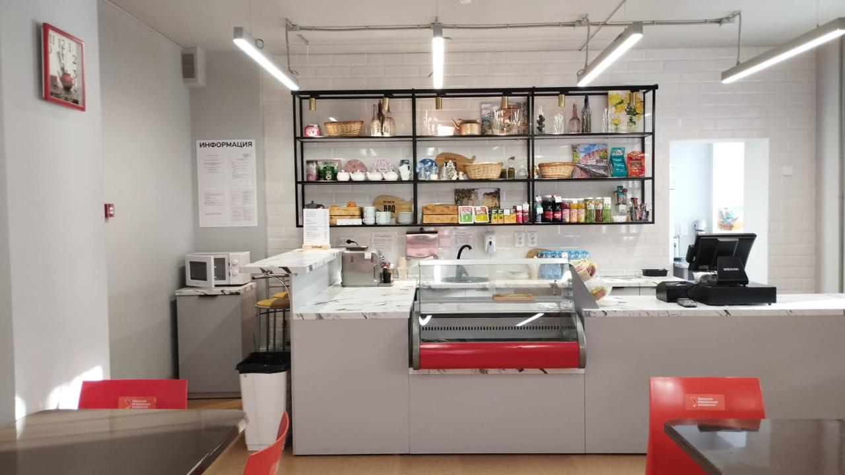
Буфет, учебный корпус ул. Чапаева 16.

Slide 10
ПРОЕКТ
Соглашения по охране труда на 2024 г.
Администрация и профком ФГАОУ ВО "Уральский федеральный университет имени первого Президента России Б.Н. Ельцина" заключили настоящее Соглашение в том, что администрация УрФУ обязуется выполнить в течение 2024 года следующие мероприятия, направленные на улучшение условий и охрану труда сотрудников и студентов:

Slide 11
№ п/п | Мероприятия | Плановая стоимость работ, тыс. руб. | Выполнение
1 | 2 | 3 | 4 | 5
1. Создание комфортных и безопасных условий труда
1.1. | Ремонт аудиторий и лабораторий Ремонт аудиторий и лабораторий на условиях софинансирования
1.1.1 | Ремонт аудиторий и лабораторий на условиях софинансирования | 14000,00
1.2 | Ремонт оборудования
1.2.1 | Ремонт систем вентиляции и кондиционирования | 1500,00
 | Всего по п.п. 1.1-1.2 | 15500,00
Другие объекты:
1.3 | Ремонт мест общего пользования:
1.3.1 | Капитальный ремонт подземного перехода между 2у/к и 5у/к | 14 000,00
1.3.2 | Капитальный ремонт входных групп учебных зданий | 5000,00
1.3.3 | Ремонт путей эвакуации и эвакуационных выходов | 3000,00
 | Всего по п.1: | 22000,00

Slide 12
2. Привести искусственное освещение на рабочих местах в соответствии с требованиями СП 52.13330.2011, СанПиН 2.2.1/2.1.1.1278-03 Исполнитель: гл. энергетик А.Н. Комаров
2.1 | Замена светильников:
2.1.1. | Замена светильников и усиление освещенности по предписаниям | 1500,00
 | Всего по п.2: | 1500,00
3. Внедрение технических устройств, обеспечивающих защиту работающих от поражения электрическим током в соответствии с ГОСТ 12.2.007-75. Ответственные: зам. проректора по ОВ А.Р. Шарафутдинов, гл. инженер Е.В. Фомин, гл. энергетик А.Н. Комаров
3.1 | Ремонт коридорного освещения с заменой светильников | 500,00
3.2 | Проведение испытаний устройств заземления (зануления) и изоляции проводов электросистем здания на соответствие требований электробезопасности | 1000,00
3.3 | Ремонт магистралей электроснабжения | 1100,00
3.4 | монтаж систем уравнивания потенциалов | 500,00
 | Всего по п.3: | 3100,00

Slide 13
4. Провести ремонт климатических систем Ответственные: зам. проректора по ОВ А.Р. Шарафутдинов, гл. инженер Е.В. Фомин, гл. механик К. Л. Дубовик, гл. энергетик А.Н. Комаров
4.1 | обслуживание климатических систем
4.1.1 | Прочистка и обслуживание систем вентиляции | 1200,00
4.1.2 | Сервисное обслуживание климатических систем | 500,00
 | Всего по п.4: | 1700,00
5. Выполнить в соответствии с санитарными нормами ремонт и реконструкцию систем водоснабжения, канализации и отопления в учебных корпусах. Ответственные: зам. проректора по ОВ А.Р. Шарафутдинов, гл. инженер Е.В. Фомин, гл. механик К. Л. Дубовик
5.1. | Ремонт сетей отопления, ХВС, ГВС, канализации у/к Мира, 28; Мира, 21; С. Ковалевской 5а; Куйбышева, 48 а. | 3 650,00
 | Всего по п.5: | 3650,00
 | ИТОГО по УрФУ: | 47450,00

Slide 14
Решение Конференции работников и обучающихся УрФУ от 26 февраля 2024 г.
Признать Соглашение по охране труда за 2024 год выполненным
Принять Соглашение по охране труда на 2024 год

